Slide 1
Phase 4 :
Le plan d’action

Slide 2
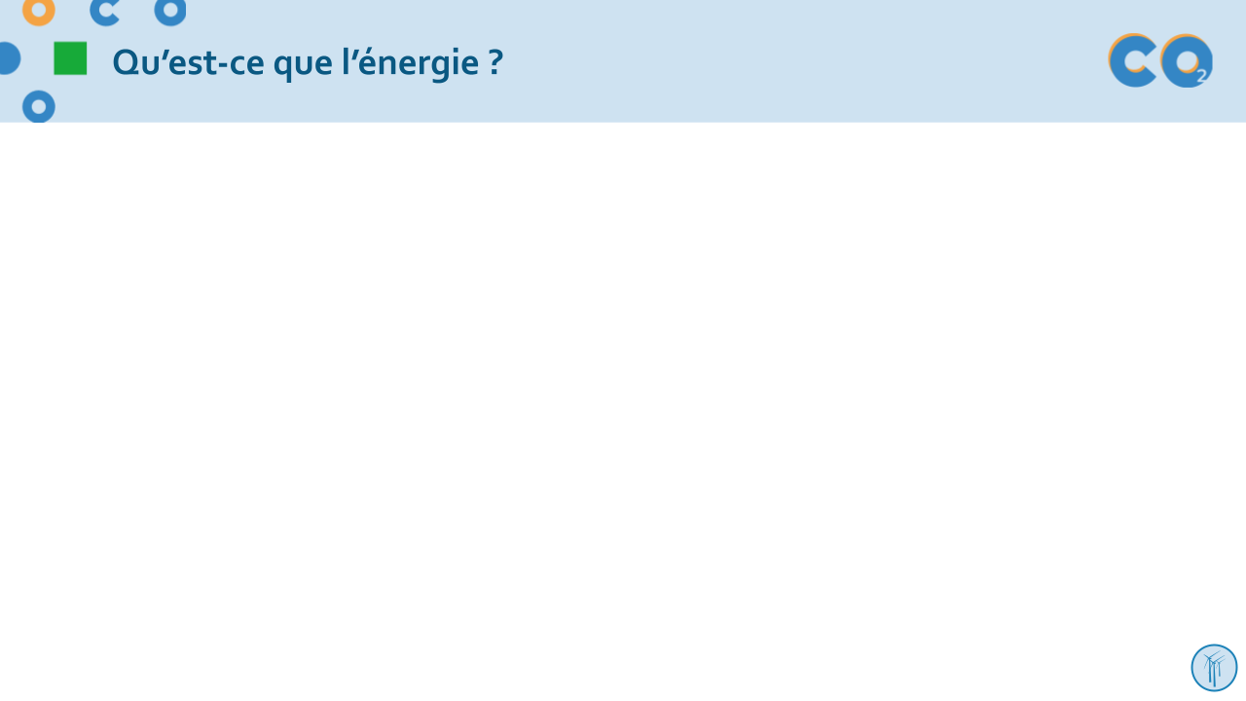
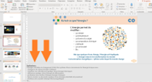
Bienvenue dans les contenus pédagogiques Clicks On !
Choisissez votre parcours !
Vous pouvez moduler votre présentation pour adapter le contenu à votre classe, au temps dont vous disposez et aux sujets que vous voulez approfondir ! Pour vous simplifier la tâche, nous avons créé deux parcours aisément reconnaissables par la présentation des slides :
Approche débutant
Approche avancée
→ le fil rouge et les notions fondamentales du module
→ des diapositives et activités pour approfondir les notions acquises !
N’oubliez pas les commentaires sous les supports
Chaque slide est accompagnée de notes pour vous guider dans votre présentation.
Complétez votre séance avec les activités suggérées du module
Retrouvez sur notre site des activités suggérées à chaque phase !
Bonne séance !

Slide 3
Plan d’action
Nos actions individuelles font la différence
Quels sont les leviers d’une action collective
Notes:
Explication :
Maintenant que nous avons compris pourquoi nous devons réduire nos émissions de GES et quelles sont les principales sources d’émissions dans notre école, nous devons réfléchir à comment les réduire vraiment. L’ensemble de ce ppt est conçu pour aider à prioriser vos actions et concevoir un plan d’action efficace.

Slide 4
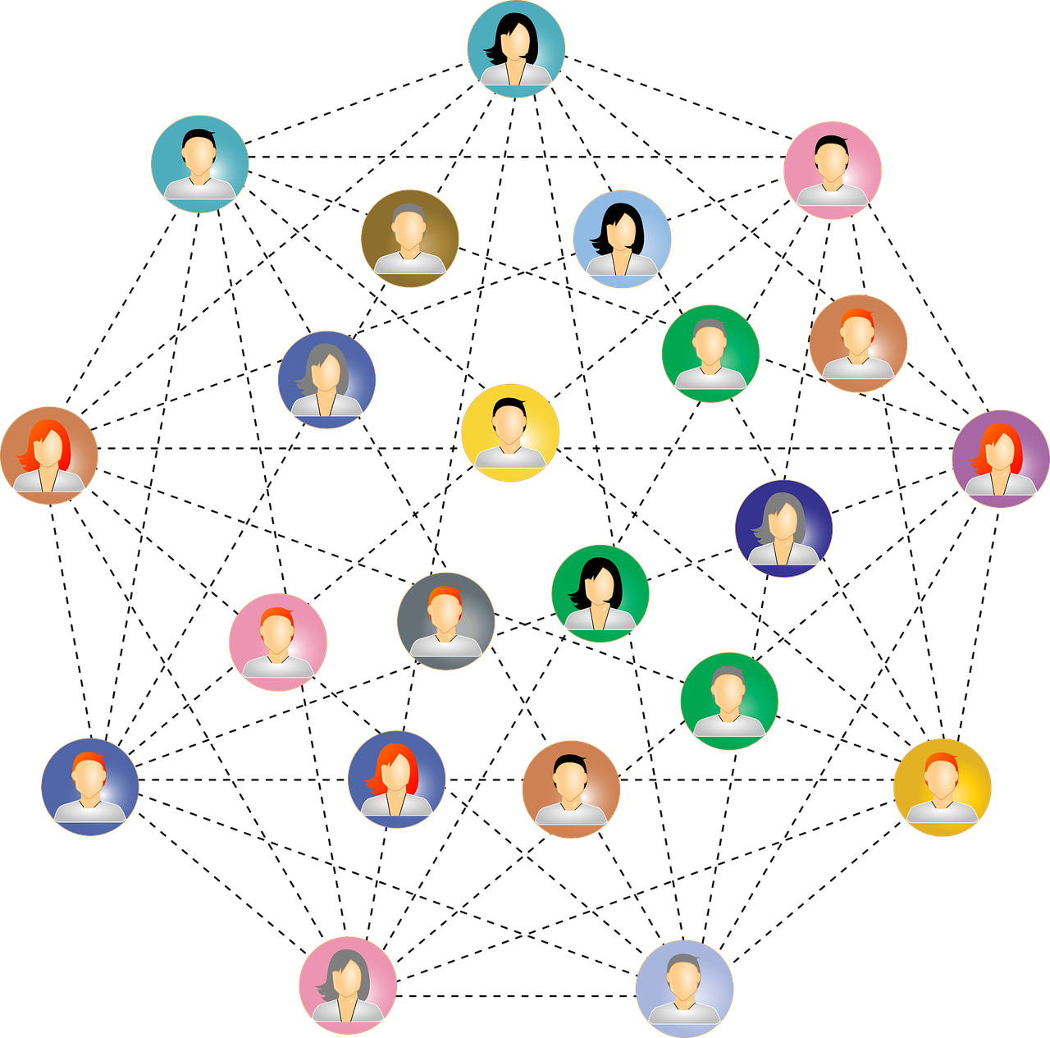
Que pouvons-nous faire ?
Individuellement
Collectivement
Notes:
Vous, moi, lui, elle, toute personne peut prendre des mesures à son niveau !
Devenir un acteur du changement est à la portée de tout le monde : tout ce que vous devez faire est d’activer différents leviers d’action.
Nous pouvons produire un changement :
individuellement, à notre domicile, par notre mode de vie et nos vies quotidiennes.
collectivement, par nos projets et les initiatives auxquels nous participons

Slide 5
Que pouvons-nous faire ?
Les mesures prises par chacun peuvent aider à réduire notre empreinte carbone de 25 % à 45 %*
Individuellement
*Source : Publication Faire sa part, Carbone 4, juin 2019
Sources : Carbone 4
Notes:
L’étude « Faire sa part » publiée en 2019 par le cabinet de conseil Carbone 4, spécialisé dans la transition énergétique, indique qu’un engagement individuel réduirait l’empreinte carbone de 25 à 45 %.
Des changements significatifs des comportements individuels concernant le transport, l’alimentation et la consommation de chacun peut réduire l’empreinte carbone de 25 %.
Pour atteindre une réduction de 45 %, il est nécessaire de faire des investissements tels qu’une rénovation thermique, un remplacement de chaudière ou l’achat d’un véhicule électrique.
Les actions individuelles ne doivent donc pas être négligées !

Slide 6
Quels sont les objectifs qui doivent être définis ?
4
Neutralité carbone
1990
2020
2050
9,2 tCO₂ eq /an
7,8 tCO₂ eq /an
2,2 tCO₂ eq / an
3,5
Sources : ONU et Rapport du Conseil Général de l’environnement et du développement durable.
Notes:
En septembre 2019, les Nations Unies ont annoncé que 66 pays avaient rejoint l’objectif de neutralité carbone d’ici 2050, dont des pays de l’Union européenne.
Pour l’Union européenne, cela signifie une réduction par quatre des émissions par personne de 1990. Cela serait équivalent à un « budget carbone » moyen par citoyen d’environ 2 tonnes de CO2 eq par an. Puisque nos émissions n’ont pas réellement diminué depuis 1990, cela correspond toujours à une réduction par 3,5 par rapport à nos émissions actuelles. Une telle réduction implique beaucoup de choses pour nos modes de vie et nous force à concevoir un tout nouveau type de société. De plus, il y a de grandes différences entre les pays de l’Union européenne. Pour la France, l’Italie et l’Espagne, par exemple, les émissions doivent être divisées par 5.

Slide 7
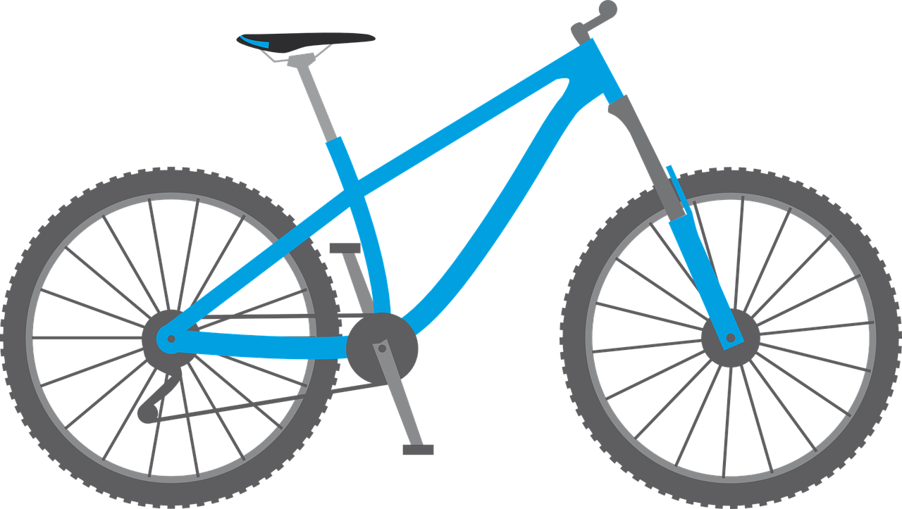
Premier niveau d’action
Tout le monde peut réaliser des actions à son échelle personnelle
Individuellement
Biens et services
À la maison
Transport
Alimentation
Notes:
Nous avons vu que tout le monde peut agir à son propre niveau, et que l’impact n’est pas négligeable.
De manière générale, nous devons nous rappeler que nous devons d’abord « Utiliser moins d’énergie », ce qui signifie également acheter moins de produits et réparer ceux qui peuvent être réparés, puis « Utiliser efficacement l’énergie », ce qui signifie utiliser le bon outil, puis, pour finir, « Utiliser des énergies renouvelables ».

Slide 8
Quiz !
Quels sont les principaux postes d'émission au niveau individuel?
A : Alimentation
B : Transport
C : Santé
D : Énergie au domicile
Notes:
Of course it really depends on your habits. The question refers to an average value.

Slide 9
Quiz !
Quels sont les principaux postes d'émission au niveau individuel?
A : Alimentation
B : Transport
C : Santé
D : Energie utilisée au domicile

Slide 10
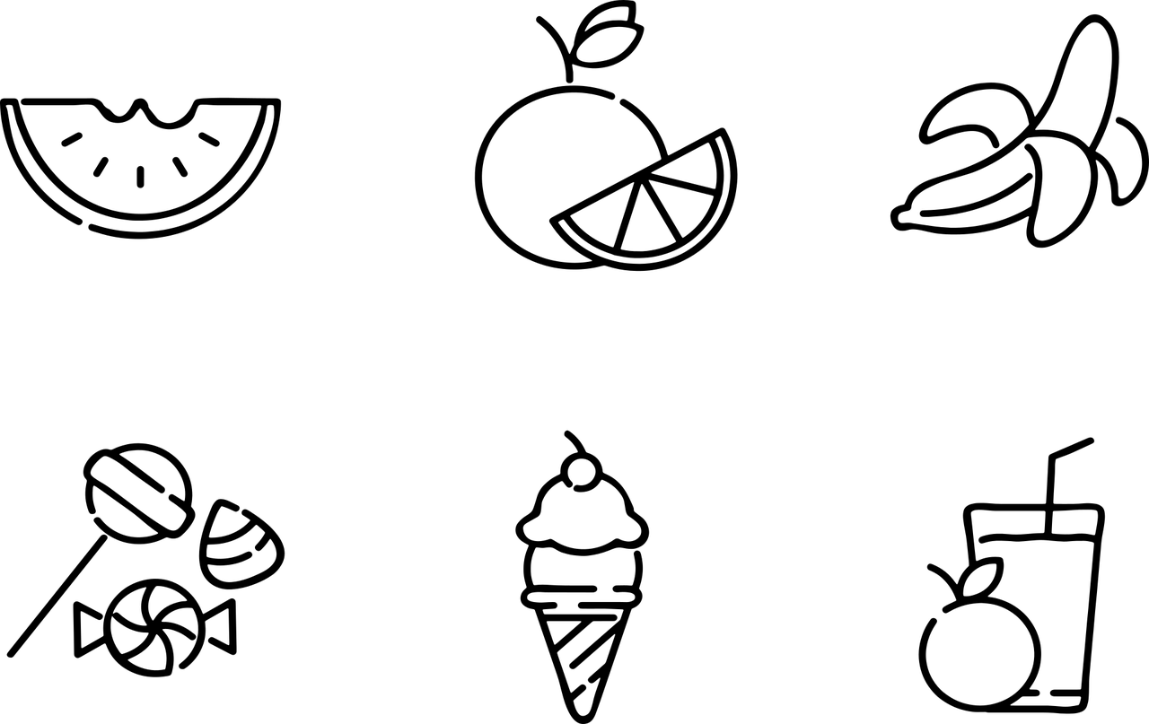
Empreinte carbone individuelle annuelle européenne
Les principales catégories d’émission
Alimentation : 2 457 kg CO2e
Transport : 1 838 kg CO2e
18
Services : 1 783 kg CO2e
Biens de consommation : 2 393 kg CO2e
Énergie consommée au domicile : 1 556 kg CO2e
Source : Publication Faire sa part, Carbone 4, juin 2019
Notes:
Correction du quiz (rappel du module sur les activités humaines) En Europe, une personne émet 8,4 tonnes de CO2eq par an en moyenne, mais d’énormes différences existent entre les populations européennes. Si les moyennes sont importantes, nous ne devons pas oublier qu’il y a aussi de grandes différences entre les personnes, les plus grands émetteurs émettent, dans certains pays, 20 fois plus de GES que les plus petits émetteurs. L’alimentaire tient une place importante dans nos émissions de GES, principalement à cause de la consommation de viande et parce que nous mangeons plusieurs fois par jour. Il est en moyenne suivi par les vêtements et les biens électroniques.
Puis le transport, à cause des transports en avion et en voiture. Les services regroupent tous les services publics ou privés dont nous profitons tous : entretien des routes, écoles, hôpitaux, et ainsi de suite. Pour finir, l’énergie consommée à notre domicile est également une part importante de nos émissions, surtout si nous nous chauffons au fioul.

Slide 11
Deuxième niveau d’action
Pour aller plus loin, vous pouvez prendre part à une action collective organisée dans votre école ou dans votre communauté.
Collectivement
Notes:
Nous avons vu qu’il est fondamental de se questionner sur notre impact individuel, mais pour atteindre notre objectif il est également essentiel de prendre des mesures collectives. Il est alors temps de s’organiser ensemble et de participer à des évènements qui peuvent avoir un impact significatif sur la transition écologique.

Slide 12
Que pouvons-nous faire ensemble ?
Après le lycée / collège
Dans mon lycée ou mon collège
Groupes de sensibilisation
Sensibiliser
Eco-délégués
Mesure de l’empreinte carbone de l’établissement
Concours, récompenses
Notes:
Voici quelques idées d’actions pour les élèves :
Dans l’école vous pouvez :
- Organiser des actions de sensibilisation avec le contenu du Clicks On ou en créant du contenu adapté. Pour faire prendre conscience, vous pouvez également organiser des activités telles que celles suggérées dans le kit Clicks On.
- Participer à l’élection des éco-délégués qui seront chargés de définir des objectifs concrets, d’organiser des actions et de contribuer à leur mise en œuvre dans l’établissement et à l’extérieur.
- L’évaluation carbone que vous avez réalisée est très importante pour avoir une idée des émissions actuelles. Si vous souhaitez savoir si vos actions ont un réel impact, vous allez devoir réaliser une évaluation carbone sur quelques années, c’est pourquoi vous devrez convaincre d’autres étudiants de le faire !
- Organiser des défis : concours de photos, dessins, défis sportifs, concours d’éloquence. Soyez créatif pour sensibiliser tout en faisant appel aux talents de tout le monde !
À l’extérieur de l’école, vous pouvez également contacter des associations qui offrent des formations sur les défis et prennent quotidiennement des mesures :
- Avec Little citizen for climate vous pouvez devenir un ambassadeur de cette association qui mobilise les jeunes du monde entier qui se sentent concernés par la préservation de notre planète et qui ont décidé de prendre des mesures pour sensibiliser à l’urgence climatique. Ils sont accompagnés par des scientifiques qui les accompagnent à mieux comprendre les enjeux de l’urgence climatique.
- We are Ready now propose sur son site internet de nombreuses idées concrètes pour résoudre les problèmes sociaux auxquels nous faisons face.
Il y a de nombreux groupes et organisations différents dont les objectifs sont de réduire les émissions de gaz à effet de serre et de lutter contre le changement climatique. Regardez sur internet, demandez à votre famille et à vos amis et vous en trouverez sûrement un pour vous !
Mais pour le moment, vous devez toujours concevoir un plan d’action pour l’école !

Slide 13
Exprimer vos avis
Avant de définir un plan d’action, nous devons nous demander pourquoi nous n’avons pas encore pris (assez) de mesures ?
Notes:
Les élèves partagent leurs idées en les justifiant.

Slide 14
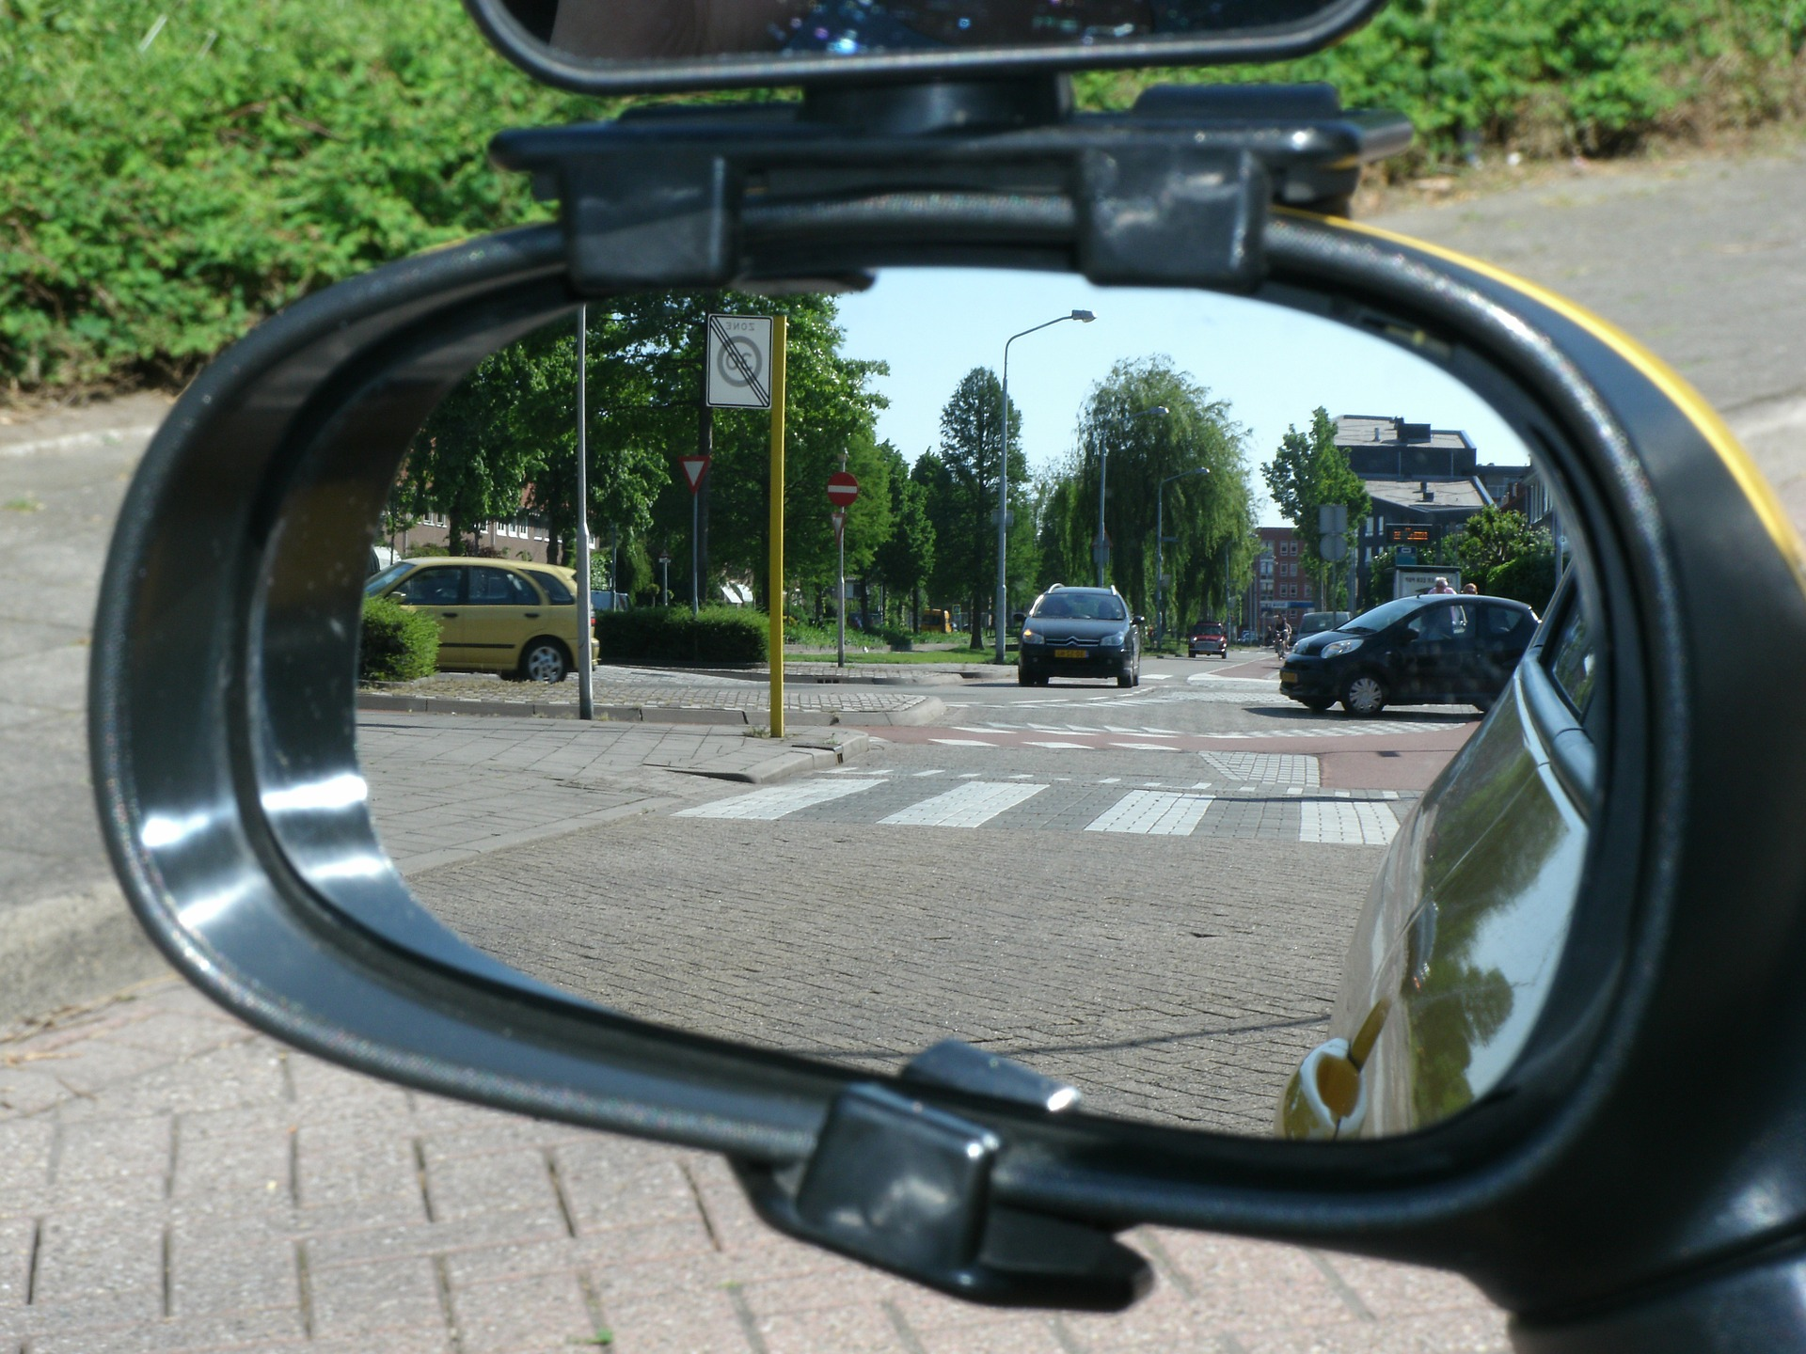
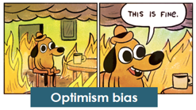
Obstacles au changement
Tout ce qui bloque ou ralentit la transformation de la société est un obstacle pour progresser sur les questions climatiques. (Habitudes, difficulté à comprendre la problématique à cause de sa complexité, objectifs politiques ou financiers, etc.)
Les obstacles empêchent le changement :
Des règles
Des pratiques
Des acteurs.
Ils renforcent les préférences des utilisateurs et freinent l’évolution de leur comportement.
Notes:
Il est évident que certaines personnes ne veulent pas réduire leurs émissions de gaz à effet de serre ni les nôtres, car cela implique nécessairement une réduction de notre consommation et donc potentiellement une perte de revenus ou de privilèges à court terme. Cependant, même les personnes bien intentionnées qui auraient un intérêt direct à réduire leurs émissions de gaz à effet de serre peuvent faire face à de nombreux obstacles au changement.
Le premier obstacle est très spécifique au changement climatique. Il s’agit d’un problème mondial qui résulte de la somme des émissions de gaz à effet de serre provenant de toutes nos activités humaines, et il est difficile de saisir toute l’ampleur du problème, au niveau spatial et temporel, il n’y a donc pas de réponse simple. De plus, la complexité de ce problème nous fait penser que nous n’avons pas de pouvoir pour le résoudre et que si nous ne pouvons rien y faire, il n’y a pas d’intérêt à changer quoi que ce soit. Pour lutter contre ce réflexe psychologique, nous devons garder à l’esprit ce que le GIEC nous enseigne : chaque degré compte car chaque degré supplémentaire de réchauffement augmente les conséquences négatives du dérèglement climatique.
Deuxièmement, pendant des milliers d’années, nous avons appris à réagir à des menaces immédiates et correctement identifiées, ce qui est l’inverse du changement climatique. Les gaz à effet de serre restent dans l’atmosphère et s’y accumulent, par exemple la durée de vie du méthane dans l’atmosphère est de 25 ans et celle du dioxyde de carbone est de 100 ans. Cela signifie que tous les gaz que nous produisons aujourd’hui réchaufferont la Terre pendant plusieurs dizaines d’années. Nous devons être capables d’anticiper les désastres futurs provoqués par nos émissions actuelles et ce n’est pas du tout évident, c’est ce qu’on appelle le biais de la distanciation.
Avec le changement climatique, nous sommes tous plus ou moins victimes de ce qu’on appelle le biais d’optimisme, nous avons tendance à sous-estimer les conséquences que le changement climatique aura sur nous.
Pour finir, il y a de nombreux autres facteurs, tel que le contexte socio-culturel dans lequel vous vivez, mais également le manque de responsabilité des individus face à un problème mondial, l’impression d’être la seule personne à faire des efforts, la peur du changement et de devoir apprendre à vivre différemment, etc.
Tous ces obstacles psychologiques et socio-techniques ralentissent la réduction de nos émissions, comme si nous étions coincés dans les bouchons.

Slide 15
Le contexte socio-culturel
Il faut réfléchir aux solutions proposées dans leur contexte
Culturel
Besoins et contraintes des utilisateurs
Législations et normes
Autres facteurs
Nous devons être des acteurs du changement
Accepter que le changement demande beaucoup de temps, car cela dépend des structures existantes
Faire des compromis sans perdre de vue l’objectif final.
Notes:
Comme nous l’avons dit, le contexte socio-culturel peut être un obstacle au changement. Le contexte socio-culturel comprend chaque aspect lié à la culture d’une communauté mais également aux contraintes et besoins personnels des parties prenantes ainsi qu’à la législation locale et nationale. Évidemment, aujourd’hui cela empêche de prendre de nombreuses mesures et nous devons accepter que certains changements prennent du temps. Parfois, cela va nous forcer à faire des compromis mais nous ne devons jamais perdre de vue notre objectif de réduction.
Le contexte socio-culturel est également important car la mise en œuvre de nos actions en dépend. Nous pouvons avoir une solution très efficace pour lutter contre le changement climatique, mais si elle n’est pas acceptée par la population, il sera très difficile de la mettre en œuvre et d’obtenir des résultats positifs. Comme la majorité de nos activités humaines émettent des gaz à effet de serre, la réduction de nos émissions nous force à reconsidérer l’ensemble de notre société, de nos habitudes personnelles à l’échelle mondiale. Puisque toutes les communautés sont différentes, une solution peut être adaptée à une communauté mais pas à une autre.

Slide 16
Qu’est-ce qui constitue une solution adaptée ?
Une solution adaptée est une solution qui
Répond à la problématique en question
Est adaptée au contexte
N’a pas d’effets négatifs et ne remplace pas un impact par un autre.
Deux facteurs importants à prendre en compte
Niveau de technologie
Contexte socio-culturel
Notes:
Il n’est pas facile de prendre des mesures pour réduire les émissions des gaz à effet de serre et il est encore plus difficile de prendre des mesures efficaces. Gardons à l’esprit ce qui constitue une solution adaptée. Une solution adaptée est une solution qui :
répond à la problématique en question
est adaptée au contexte
n’a pas d’effets négatifs et ne remplace pas un impact par un autre.
Il y a de multiples facteurs à prendre en compte lors de l’évaluation d’une solution, dont deux sont particulièrement importants :le niveau de technologie nécessaire et, comme nous l’avons vu, le contexte socio-culturel dans lequel elle sera intégrée. Le niveau de technologie est important car lorsqu’une solution exige un niveau très élevé de technologie, ou même lorsque certaines technologies ne peuvent pas encore être utilisées, la solution n’est peut-être pas adaptée car elle ne peut pas être mise en œuvre. Nous devons prendre des mesures immédiatement et nous ne pouvons pas attendre des technologies futures.

Slide 17
Plan d’action
Étapes et déroulé de sa construction

Slide 18
Plan d’action en 4 étapes
BILAN & OBJECTIFS
PROTOTYPAGE D’UNE ACTION
CRÉATION DU PLAN D’ACTION
EVALUATION & VALIDATION
Notes:
Présenter à vos élèves le déroulement de la création du plan d’action grâce à ces 4 étapes Dans un premier temps, il vous faudra repartir du bilan obtenu à l’aide du Calculateur Clicks On Puis une phase de prototypage d’une action Avant de déterminer le plan d’action complet Évaluer vos actions selectionnées et valider le plan d’action définitif

Slide 19
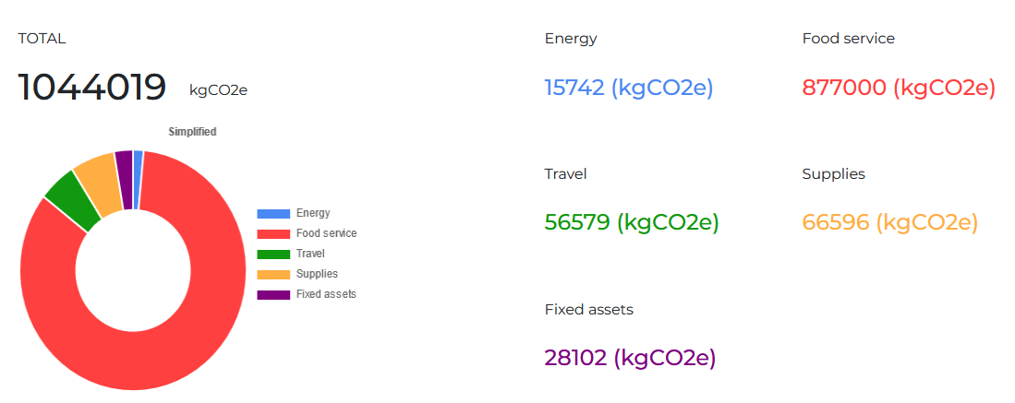
Etape 1 - Un bilan et des objectifs à définir
Notes:
Repartez du bilan obtenu grâce au calculateur Clicks On - Commentez le avec vos élèves Précision : Le bilan présent sur la slide est une illustratif, les données ne sont pas représentatives, vous pouvez remplacer ce bilan par celui qui vous aurez obtenu.

Slide 20
Etape 1 - Un bilan et des objectifs à définir
Quels types d’objectifs de réduction pour quels types d'actions de transition ?
2 axes à emprunter :
Ce qui est matériellement réalisable
Et/ou
Ce qui s’appuie sur l’Accord de Paris et la SNBC
Baisser ses émissions ou créer les conditions pour la baisse de ses émissions ?
⇒ Actions concrètes axées sur la baisse des émissions
⇒ Actions pédagogiques/sensibilisatrices
Besoin de créer des synergies avec d’autres parties prenantes pour une vision à long terme
Notes:
Cadrage des objectifs de réduction car axé GES
2 axes/niveaux d’ambition
Selon ce qui est réalisable (chef d’établissement dit que c’est possible ou non car…)
Ou ce qui s’appuie sur la snbc, accord de paris : diviser par 8 en trente ans soit un tiers des émissions tous les dix ans
Objectif : baisser les émissions ou créer les conditions pour cette baisse. Le but ici étant de cadrer ses actions sur les postes d’émission les plus élevés et là où l’on peut agir facilement/rapidement
Obj plus pédagogiques : ex : tous les élèves doivent avoir été sensibilisés au cc (éloignement des ges)
Actions selon leur degré de concret (baisse des émissions, sensi…)
Besoin de créer des liens avec autres parties prenantes pour aider dans le futur

Slide 21
Etape 2 - Prototypage d’une action par processus créatif
Choix du défi
Propositions de solutions
Classification
Prototypage
Restitution
Sélectionner le(s) poste(s) le(s) plus émetteur(s)
Proposer un maximum de solutions de façon individuelle
A l’aide de posts-its chaque élève du groupe écrit ses idées, en 2 temps : idées normales puis idées farfelues
Présentation des critères
- Quels impacts?
- Facilité de mise en place
- Temps
1er vote
Chaque élève vote pour ses 3 actions favorites
Présentation du prototype :
Rappeler le défi, expliquer son prototype
Laisser les groupes poser leurs questions
“Que savez-vous de” ?
Divergence : Les élèves notent ce qu’il connaissent autour du problème abordé. Exemple « que savez-vous de la restauration scolaire? »
2e vote
Chaque élève vote pour 1 action favorite parmi les 3 qui ont obtenue le plus de votes précédemment
Demander aux élèves de faire une remarque sur le prototype et d’ajouter une suggestion
Exemple : Je trouve très intéressant votre représentation de la cantine et vous auriez pu inclure le chef d’établissement
Regroupement des idées & hiérarchisation
Convergence des idées
Le groupe réorganise les idées par thèmes ou idées similaires
Prototypage de l’action favorite
Materiel : Prototype bricolé - Dessin
Convergence des idées Le groupe réorganise les idées par thème ou idées similaires
Sélections des idées à soumettre au vote
Retirer les actions qui ne répondent pas aux objectifs initiaux ou celles qui sont très basses parmi les critères
Synthèse Définir le défi
Formuler une question autour du problème identifié qui commence par “comment pouvons-nous ?”
Le groupe qui restitue ne peut pas rebondir sur les suggestions mais doit simplement répondre « Merci »
Notes:
Il est important de mettre en avant que chaque post-it contienne un morceau d’information, c’est-à-dire : ce doit être une phrase entière (pas un mot), qui communique une seule chose (cela limite plusieurs interprétations possibles), et on ne recherche aucune solution dans cette partie du processus.
Comment pouvons-nous... [augmenter, réduire, diminuer, améliorer, changer, optimiser, éliminer, créer, atteindre] que... [utilisateurs/cibles] progressent... [besoin] en... [sujet] ?
Exemple : Comment pouvons-nous faire en sorte que les élèves consomment moins de viande à la cantine ?
Développez plusieurs challenges et choisissez celui qui est le plus attrayant et le plus motivant pour vous.

Slide 22
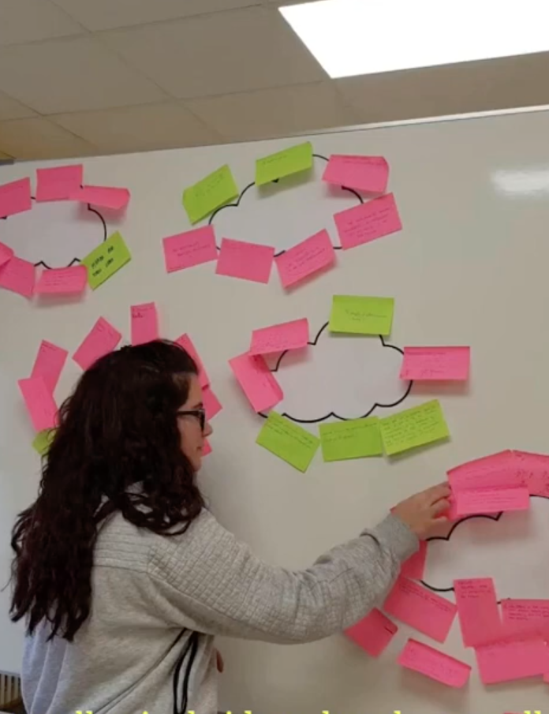
Choix du défi
Sélectionner le(s) poste(s) le(s) plus émetteur(s)
“Que savez-vous de” ? Divergence Exemple « que savez-vous de la restauration scolaire? »
Convergence des idées
Synthèse / Définir le défi 🡪 Formuler une question autour du problème identifié qui commence par “comment pouvons-nous?”
Notes:
Materiel : Post it et stylo - + grande feuille blanche ou bout de mur Il est important de mettre en avant que chaque post-it contienne un morceau d’information, c’est-à-dire : ce doit être une phrase entière (pas un mot), qui communique une seule chose (cela limite plusieurs interprétations possibles), et on ne recherche aucune solution dans cette partie du processus. Animation : faire apparaître les étapes les une après les autres Etapes : - Divergence : “Que savez-vous de” -> Les élèves doivent noter ce qu’ils savent à propos du sujet abordé - Convergence : Le groupe réorganise les idées par thèmes ou idées similaires - Formuler une question autour du problème identifié qui commence par “comment pouvons-nous?”
Comment pouvons-nous... [augmenter, réduire, diminuer, améliorer, changer, optimiser, éliminer, créer, atteindre] que... [utilisateurs/cibles] progressent... [besoin] en... [sujet] ?
Exemple : Comment pouvons-nous faire en sorte que les élèves consomment moins de viande à la cantine ?

Slide 23
Conseils pour définir le défi
Divergence:
Vous ne devez pas rédiger des solutions, mais des parties d’information
Il ne s’agit pas d’être d’accord ou non, mais de considérer le sujet sous plusieurs perspectives
Convergence :
Nous regardons les cibles d’action possibles en fonction des informations, et non des mots
Il ne s’agit pas d’une classification, mais de notre propre regroupement
Synthèse : Nous cherchons à renforcer l’idée que cela provient du groupe, et non de ceux qui ont écrit le post-it

Slide 24
Propositions de solutions
Proposer un maximum de solutions de façon individuelle A l’aide de posts-its chaque élève du groupe écrit ses idées, en 2 temps : idées normales puis idées farfelues
Convergence des idées Le groupe fait des “nuages d’idées” Réorganisation des idées par thème ou idées similaires
Notes:
Animation : faire apparaître les étapes les une après les autres

Slide 25
Classification
Présentation des critères - Quels impacts? - Facilité de mise en place - Temps
Regroupement des idées & hiérarchisation
Sélections des idées à soumettre au vote Retirer les actions qui ne répondent pas aux objectifs initiaux ou celles qui sont très basses parmi les critères

Slide 26
Prototypage
1er vote Chaque élève vote pour ses 3 actions favorites
2e vote Chaque élève vote pour 1 action favorite parmi les 3 qui ont obtenue le plus de votes précédemment
Prototypage de l’action favorite Materiel : Prototype bricolé - Dessin

Slide 27
Restitution
Présentation du prototype Rappeler le défi, expliquer son prototype Laisser les groupes poser leurs questions
Demander aux élèves de faire un compliment sur le prototype et d’ajouter une suggestion Exemple : Je trouve très intéressant votre représentation de la cantine et vous auriez pu inclure le chef d’établissement
Le groupe qui restitue ne peut pas rebondir sur les suggestions mais doit simplement répondre « Merci »

Slide 28
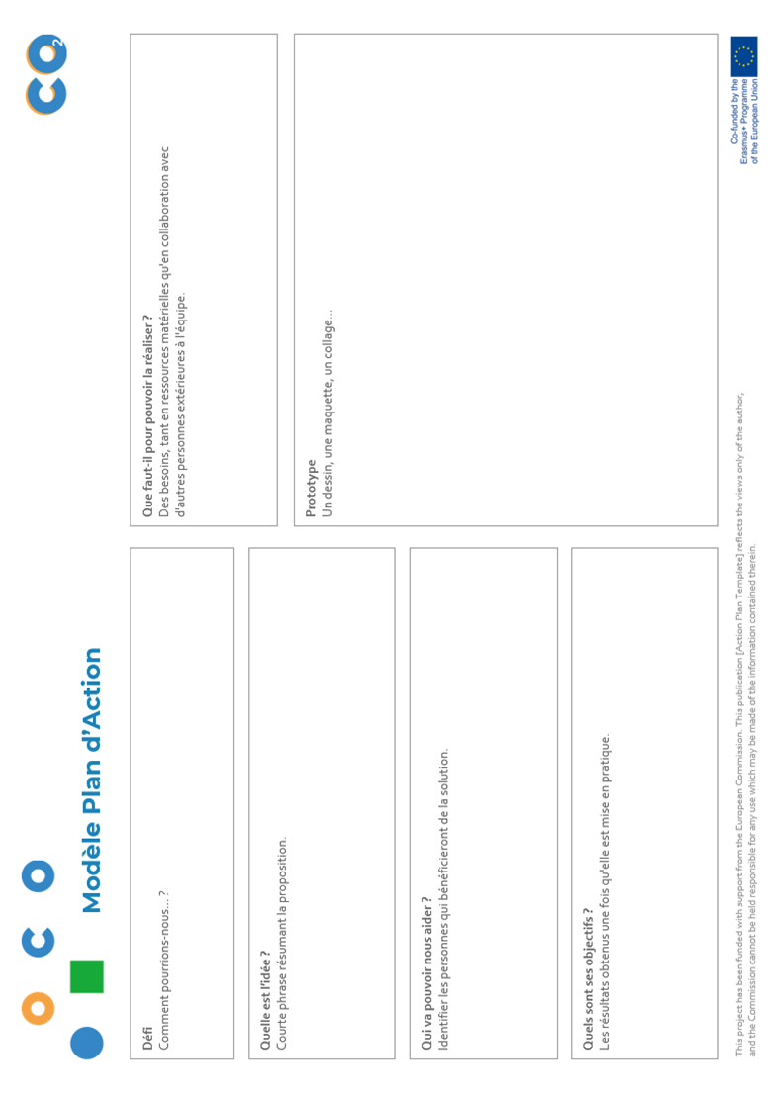
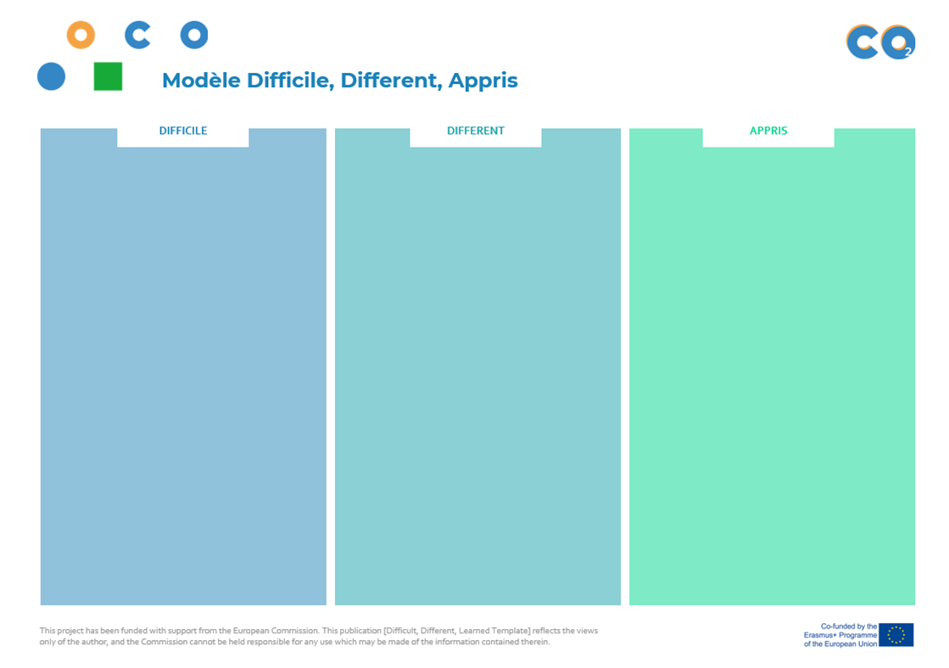
Etape 2 - Pour clôturer la séance
→ Fiches à retrouver sur www.clickson.eu/fr/kit-enseignant à la fin du “Guide pédagogique enseignant”

Slide 29
Etape 3 - Création du plan d’action
Définir la liste des actions à intégrer dans votre plan
> Répétition de l’étape 2
Sans le prototypage des actions (classe entière ou sous-groupe)
Uniquement la proposition de solutions + la classification (classe entière)
Répétition possible pour chaque action si temps et envie(sous-groupe)
> En co-construction avec l’implication du personnel concerné ou d’un expert
> Choix de 10 actions (2 actions / poste d’émission)
> Ne pas négliger les“petits” postes car ces actions faciles = dynamique globale
Notes:
Définir la liste des actions à intégrer dans votre plan
L’idée est de répéter l’étape précédente mais en accéléré : ne pas faire de prototypage.
On parle de “co-construction” car :
⇒ Recommandation : Participation des différents personnels à certaines étapes de la phase (ANE, chef d’établissement)
⇒Option : faire intervenir un expert
> Répétition de l’étape 2
L’idée est de répéter l’étape 2 en co-construction et en allant plus vite (donc retrait de l’étape prototypage, sauf si temps et envie )
Objectif: choix de 10 actions (2 actions par poste) (votes à main levée ?)
uniquement les solutions + la classification (classe entière)
sans le prototypage (l’étape importante ici est la classification) (classe entière ou sous-groupes)
si envie et temps bien sûr répétition possible pour chaque action (on reste en sous-groupes)
•Attention à ne pas négliger “petits” postes car ces actions faciles = favorise la dynamique globale du groupe

Slide 30
Etape 4 - Evaluation de la faisabilité et validation du plan d’action
Evaluation du plan d’action
Définir des fiches actions
→ Prévoir un calendrier / Définir les besoins, ressources etc. → Discussions / rencontres → Objectifs de réduction chiffrés → Anticiper le suivi des actions
→ Fiche à retrouver sur www.clickson.eu/fr/kit-enseignant à la fin du “Guide pédagogique enseignant”
Validation du plan d’action
Formaliser le plan d’action (anticipation de la phase 5) Faire valider le plan d’action par le chef d'établissement et le personnel concerné
Notes:
Option : Élargir le plan d’action si envie/autre projet en cours Ceci est un cadre – Faites comme vous le pouvez !

Slide 31
Récapitulatif du prototype
Défi
Prototype
En quoi consiste l’idée ?
Qui allons-nous aider ?
Qu’est-ce qui va permettre de l’atteindre ?

Slide 32
Crédits
Via Flaticons :
Freepik
Darius Dan
Icon Pond
Flat Icons
Maxim Basinski Premium
Smashicons
IconFinder

